Slide 1


UNIDAD 2.1
El enfoque integral
sobre el bienestar escolar
El proyecto BRIGHTER FUTURE ha sido financiado con el apoyo de la Comisión Europea. Este material refleja únicamente las opiniones de los autores,y la Comisión no se hace responsable del uso que pueda hacerse de la información contenida en el mismo.

Slide 2
Contenido
El enfoque comunitario
Sentir y experimentar lo que significa un enfoque comunitario
  Creación de un ‘sociograma’ de una escuela y su comunidad
  Obtener información sobre los diferentes actores
El enfoque integral del bienestar escolar
¿Por qué funciona un enfoque de toda la escuela? Obtener información sobre los diversos bloques de construcción
Empoderando al profesorado
El significado de los/las docentes en la trayectoria de su alumnado
Mejorar la igualdad de oportunidades

Slide 3
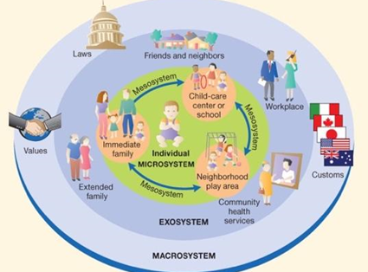

Slide 4
El 'sociograma' de una escuela y su comunidad
¿Qué personas y entidades (dentro y fuera de las escuelas deben incluirse cuando se trabaja en el bienestar del estudiantado (y el personal)?
¿Quién se relaciona con quién?
¿Qué es importante cuando se trabaja en un enfoque escolar integral junto con la comunidad?

Slide 5
Bienestar en la escuela
Por BIENESTAR entendemos una salud mental positiva, determinada por
el optimismo,
la confianza en uno mismo/a,
la felicidad,
la vitalidad,
el encontrarle sentido a la vida
la autoestima
saber manejar las propias emociones.
El bienestar consiste en crecer en un entorno que contribuya en un sentido amplio al desarrollo positivo de una persona sana, sociable e independiente.

Slide 6
Lo que funciona mejor en la escuela
Un enfoque integrado del bienestar en la escuela
(a diferencia de las intervenciones aisladas) se caracteriza por:
Su implementación se mantiene en el tiempo
Se apoya el desarrollo socioemocional del estudiantado
El profesorado recibe una buena formación
Las lecciones requieren la participación activa del estudiantado
Las familias se involucran activamente
La inversión en el bienestar (visión) es ampliamente apoyada dentro de la escuela.
La participación de todas las partes involucradas (se escuchan todas las voces y se toman decisiones negociadas)

Slide 7
Modelo de Weare (2015)
What works in promoting social and emotional well-being and responding to mental health problems in schools
Participación del estudiantado
Implicación de familias/
pers. cuidadoras
CLIMA PEDAGÓGICO POSITIVO EN LAS ESCUELAS
La base
Ayuda específica para estudiantes con problemas de salud mental
Fortalecer las habilidades sociales y emocionales
Reforzar las capacidades del personal escolar
Fortalecer las habilidades sociales y emocionales
Los fundamentos

Slide 8
Efectos de un enfoque integral para el bienestar
Mejor rendimiento de aprendizaje.
Mejores habilidades sociales y emocionales.
Una disminución en el comportamiento problemático, la ansiedad y los síntomas de depresión.
Una mejora en el trabajo de la memoria y la concentración.
Una actitud más positiva hacia la escuela y los profesores.
Más motivación para aprender.
Menos retraso en la obtención del diploma.
Menos abandono escolar.
Una mejor posición de partida para la participación social.

Slide 10
s

Slide 11
El bienestar escolar desde la perspectiva del profesorado
El desarrollo socioemocional y el bienestar son las bases de un ambiente positivo en la escuela.
No se pueden conseguir con una intervención concreta o con una actividad aislada.
La atención al desarrollo socioemocional y el bienestar es un asunto de toda la escuela (y del entorno).

Slide 12
La escuela puede pensar en lo que funciona…
... con su estudiantado
… con el equipo de la escuela
… con las familias
… en esta escuela
… en este barrio
¿Qué estamos haciendo ya?
¿Qué funciona bien y qué más podemos hacer?
Paso a paso, no se consigue de la noche a la mañana.

Slide 13
Empoderando al maestro
Pensar sobre:
¿Qué papel juega un profesor o profesora en la trayectoria de vida de un niño o niña?
¿Qué aportación significativa puede hacer?

Slide 14
El bienestar del personal de la escuela
Knowledge
¡Atención!
El bienestar del estudiantado comienza con la atención
al del personal de la escuela.
Experience
Intuition

Slide 15
Desigualdad de oportunidades
La desigualdad de oportunidades a menudo comienza en la infancia:
Condiciones de vida desfavorables o con factores desfavorables.
La desigualdad de oportunidades en la educación
Factores que influyen en el desarrollo:
por ejemplo, alteración de la regulación emocional, dificultades relacionales, disminución de la confianza en las propias capacidades
Consecuencias psicológicas, como aumento del estrés, problemas mentales (depresión, ansiedad, insomnio, ansiedad y soledad) y reducción del bienestar mental
Notes:
El desarrollo socioemocional y la resiliencia mental de los niños y niñas es una condición previa para una mayor igualdad de oportunidades, también en lo que respecta a una buena educación y a las oportunidades sociales en general. Invertir en el bienestar en la escuela es una parte esencial para poder mantener el control sobre la propia vida. Es importante que los niños, niñas y los y las jóvenes aprendan a sobrevivir en la sociedad actual y en contacto con las demás. Ejemplos de condiciones de vida desfavorables/factores desfavorables: baja posición socioeconómica de vista. Otras experiencias traumáticas de la infancia, como abusos y abandono.

Slide 16
¿Qué puedes hacer para mejorar la igualdad de oportunidades?
¿Es la escuela un buen lugar para trabajar los tres principios?
Source: Center on the Developing Child – Harvard University

Slide 18
Equidad educativa,
diversidad e interseccionalidad
El proyecto BRIGHTER FUTURE ha sido financiado con el apoyo de la Comisión Europea. Este material refleja únicamente las opiniones de los autores,y la Comisión no se hace responsable del uso que pueda hacerse de la información contenida en el mismo.

Slide 19
Equidad
Secada (2012, citado en Carter 2018)
  Es beneficiosa para la sociedad en su conjunto, pero sobre todo, es una cuestión de justicia social
  Justicia social: “interrumpir errores actuales, deshacer o rectificar errores pasados, y predecir y evitar posibles errores que se infligen o pueden ser infligidos a grupos enteros de personas”

Slide 20
La Equidad Educativa tiene dos dimensiones:
En primer lugar, es una cuestión de justicia, que implica asegurar que las circunstancias personales y sociales –por ejemplo, el género, estatus socioeconómico o origen étnico– no son un obstáculo para alcanzar el potencial educativo.
En segundo lugar, tiene que ver con la inclusión, que consiste en garantizar un mínimo básico de educación para todos.
(Chapman & Ainscow, 2022, p.2)

Slide 21
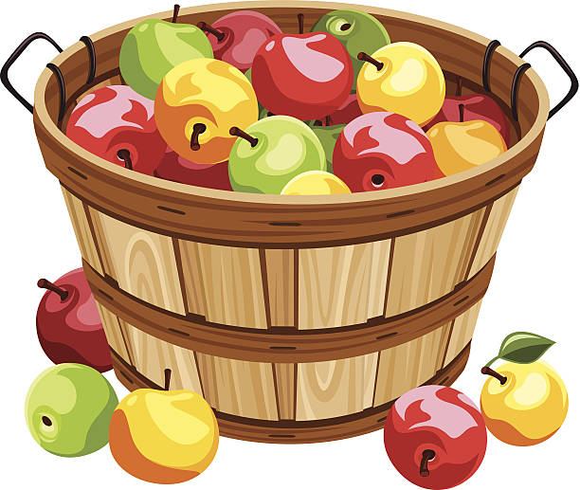
Interseccionalidad
DeGraffenreid vs. General Motors – Crenshaw
Metáfora de cesta de manzanas (Rodó de Zarate, 2022)
Notes:
1964
Despido 1970.
DeGraffenreid contra General Motors
Granny Smith, Red Delicious, Pink Lady, Honeycrisp, Fuji, Gala o Golden Delicious. Cada manzana tiene un determinado color, sabor, textura, etc. Todas estas y otras propiedades son criterios según los cuales es posible clasificar a grandes rasgos los tipos de manzanas en la práctica y el conocimiento cotidianos. Cada propiedad específica de la manzana (roja, grande, dulce) es análoga a las posiciones sociales en la interseccionalidad (hombre, blanco, gay)
Las posiciones no se constituyen mutuamente, sino que constituyen la manzana (o un individuo).
Mi edad es la misma si soy mujer u hombre, del mismo modo que mi etnia no cambia en función de mi orientación sexual. Lo que puede cambiar son los efectos de esas posiciones. Así pues, la consideración social de mi edad puede variar en función de mi sexo.
La persona es un todo en el que se pueden distinguir, nombrar y estudiar distintas propiedades.
Siguiendo con la metáfora del cesto de manzanas, podríamos centrarnos en los distintos valores que se otorgan a las diferentes manzanas del cesto. Esos valores se construyen socialmente y se definen cultural e históricamente. Los colores o tamaños de las manzanas tienen significados distintos en contextos diferentes, por lo que sus propiedades no determinan su valor de forma fija, sino que cambian en función del contexto social. El dulzor, por ejemplo, se define en relación con otras frutas en una región específica, y algunos tipos de manzanas son más valorados que otros en distintos países.

Slide 22
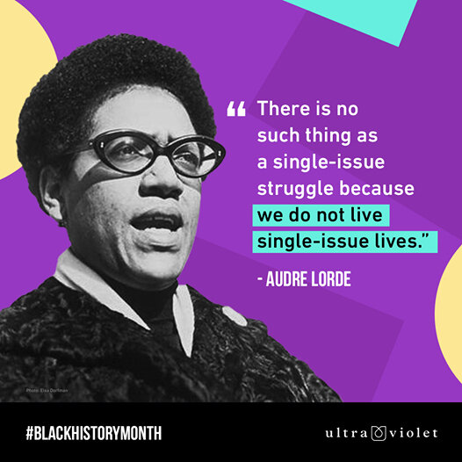
Un tratamiento separado de los diferentes sistemas de opresión no pueden dar cuenta de las experiencias vividas por quienes los sufren juntos.
Rodó de Zarate, 2016

Slide 23
Para abordar la interseccionalidad, deberíamos centrarnos en dar cuenta de cómo la raza, la clase, el género, la sexualidad, la capacidad, y la edad, pueden organizar la dinámica de poder y la desigualdad de los niveles sociales e individuales.
Debe haber una aproximación práctica a esto.
Notes:
Dill y Zambrana (2020)
(1) Situar las experiencias vividas y las luchas de las personas de color y otros grupos marginados como punto de partida para el desarrollo de la teoría.
(2) Explorar las complejidades no sólo de las identidades individuales, sino también de la identidad de grupo, reconociendo que las variaciones dentro de los grupos son a menudo ignoradas.
(3) Desvelar las formas en que los dominios de poder interconectados organizan y estructuran la desigualdad y la opresión; y
(4) Promover la justicia social y el cambio social mediante la vinculación de la investigación y la práctica para crear un enfoque holístico para la erradicación de las disparidades y para cambiar las instituciones sociales y de educación superior.

Slide 24
¿Por qué hablamos de esto?
Todos los individuos ocupan tanto posiciones de privilegio social como de marginalidad cuando se toman en cuenta todas sus identidades (Jones & Wijeyesinghe, 2011)
La interseccionalidad alienta a quienes están en el ámbito educativo a ver qué se valora y quién es privilegiado.
  Por ejemplo, políticas de etiquetado y tolerancia cero.
Notes:
Uno de los problemas es que los comportamientos perturbadores o inadecuados son construidos socialmente, determinados o interpretados por el observador, según una óptica particular.
El etiquetado no tiene en cuenta la situación que da lugar a la acción, ni el entorno familiar en el que se modelan o practican determinados comportamientos o respuestas.
Otro problema del etiquetado es que los juicios emitidos por profesores/as y administradores escolares no son coherentes en todas las aulas, escuelas o comunidades.
Las políticas de tolerancia cero fomentan prácticas en los centros escolares que excluyen aún más a los alumnos y alumnas ya clasificados/as por tener problemas de conducta.
Estas políticas establecen parámetros firmes e inflexibles de comportamiento aceptable para todos los niños y niñas, independientemente de las circunstancias.
Los niños y niñas que proceden de entornos familiares difíciles, que tienen dificultades de aprendizaje o que experimentan el caos en sus vidas tienen menos probabilidades de ajustarse a unas normas que son inflexibles y no se adaptan a los mundos vitales en los que viven estos niños.
Al igual que el etiquetado, las políticas y prácticas de tolerancia cero descartan o restan importancia al contexto de la acción, en favor de la aplicación estricta de las normas.

Slide 25
Si aceptamos que hay múltiples niveles de discriminación, debería haber también múltiples niveles de protección.
Podemos usar la interseccionalidad para estudiar, comprender y responder a cómo se cruzan estos factores.

Slide 26
Si no mantenemos la interseccionalidad en nuestros enfoques, corremos el riesgo de invertir recursos en iniciativas de un solo eje que pueden fallar.
Las escuelas, por ejemplo, brindan servicios de discapacidad en relación con su discapacidad, niños y niñas migrantes reciben apoyo con el aprendizaje del idioma y la superación de posibles adversidades en el proceso (por ejemplo de quienes migran solos o realizan una migración forzada).
Pero, ¿qué pasa con el niño que es refugiado y tiene una discapacidad? (Bešić, 2020)
            Visión homogeneizadora del estudiantado
            Apoyos limitados o ineficaces

Slide 27
Caso: Abdullah
(Adaptado de Roxas & Roy, 2012)
¿Dónde podemos ver la influencia del privilegio en la experiencia de Abdullah?
¿Dónde podemos ver la influencia de los sistemas de opresión en la experiencia de Abdullah?
Notes:
Según Cho y sus colegas (2013, p. 795), "lo que hace que un análisis sea interseccional es (...) su forma interseccional de pensar sobre el problema de la igualdad y la diferencia y su relación con el poder".
Véase el caso Abdullah en contenido, nº 3.3

Slide 28
Referencias
Bešić, E. (2020). Intersectionality: A pathway towards inclusive education? Prospects, 49(3–4), 111–122. https://doi.org/10.1007/s11125-020-09461-6
Carter, N. P. (2018). Intersectionality of Race, Ethnicity, Class, and Gender in Teaching and Teacher Education. Intersectionality of Race, Ethnicity, Class, and Gender in Teaching and Teacher Education, 1–16. https://doi.org/10.1163/9789004365209
Case, K. A. (2016). Engaged Learning for Social Justice. Intersectional Pedagogy, 1–24.
Chapman, C., & Ainscow, M. (2022). Educational Equity Pathways to Success. Routledge.
Cho, S., Crenshaw, K., & Leslie, M. (2013). Toward a Field of Intersectionality Studies: Theory, Applications, and Praxis. Intersectionality: Theorizing Power, Empowering Theory, 15(2), 1–23.
Crenshaw, K. (2011). Demarginalizing the intersection of race and sex: A black feminist critique of Anti-discrimination doctrine, feminist theory and anti-racist politics. In Framing intersectionality (pp. 25–42).
Dill, B. T., & Zambrana, R. E. (2020). Critical Thinking About Inequality. Feminist Theory Reader, 108–116. https://doi.org/10.4324/9781003001201-14
Jones, S., & Wijeyesinghe, C. (2011). The Promises and Challenges of Teaching from an Intersectional Perspective: Core Components and Applied Strategies. New Directions for Teaching and Learning, 119, 11–20. https://doi.org/10.1002/tl
Rodó de Zárate, M., & Jorba, M. (2022). Metaphors of intersectionality: Reframing the debate with a new proposal. European Journal of Women’s Studies, 29(1), 23–38. https://doi.org/10.1177/1350506820930734
Roxas, K., & Roy, L. (2012). “That’s How We Roll”: A Case Study of a Recently Arrived Refugee Student in an Urban High School. Urban Review, 44(4), 468–486. https://doi.org/10.1007/s11256-012-0203-8

Slide 29
  NOTAS
  Lo que funciona mejor en la escuela
  Todxs = dirección (dirección del centro, profesorado, alumnado, otros agentes de cuidado y apoyo, municipio).
  Desigualdad de oportunidades
  El desarrollo socioemocional y la resiliencia son condiciones previas para una mayor igualdad de oportunidades, incluso con respecto a una buena educación y oportunidades sociales en general. Invertir en el bienestar en la escuela es un elemento esencial para poder mantener el control sobre la propia vida. Es importante que NNA aprendan a sobrevivir en la sociedad actual y en contacto con los/as demás.
  Ejemplos de condiciones de vida desfavorables/factores desfavorables:
  posición de vista socioeconómica baja; otras experiencias traumáticas de la infancia, como el abuso y el abandono.
  Interseccionalidad
  Granny Smith, Red Delicious, Pink Lady, Honeycrisp, Fuji, Gala o Golden Delicious. Cada manzana tiene un determinado color, sabor, textura, etc. Estas y otras propiedades son criterios según los cuales es posible clasificar ampliamente los tipos de manzanas en la práctica y el conocimiento cotidianos. Cada propiedad específica de la manzana (roja, grande, dulce) es análoga a las posiciones sociales en interseccionalidad (hombre, blanco, gay).
  Las características/ posiciones no se constituyen mutuamente; en cambio, constituyen la manzana (o a un individuo).
  Mi edad es la misma si soy mujer u hombre, al igual que mi etnia no cambia dependiendo de mi orientación sexual. Lo que podría cambiar son los efectos de esas posiciones; por ejemplo la consideración social de mi edad puede variar dependiendo de mi género.
  La persona es un todo en el que se pueden distinguir, nombrar y estudiar diferentes propiedades.
  Siguiendo con la metáfora de la cesta de manzanas, podríamos centrarnos en los diferentes valores que se le dan a las distintas manzanas de la cesta. Esos valores se construyen socialmente y se definen cultural e históricamente. Los colores o tamaños de las manzanas tienen diferentes significados en diferentes contextos, por lo que sus propiedades no determinan su valor de manera fija sino que cambian según el contexto social. La dulzura, por ejemplo, se define en relación con otras frutas en una región específica, y algunos tipos de manzanas son más valorados que otros en diferentes países.
  Interseccionalidad 2
  (1) Ubicar las experiencias vividas y las luchas de las personas de color y otros grupos marginados como punto de partida para el desarrollo de la teoría;
  (2) Explorar las complejidades no solo de las identidades individuales sino también de la identidad grupal, reconociendo que las variaciones dentro de los grupos a menudo se ignoran.
  (3) Revelar las formas en que los dominios de poder interconectados organizan y estructuran la desigualdad y la opresión; y
  (4) Promover la justicia social y el cambio social vinculando la investigación y la práctica para crear un enfoque holístico para la erradicación de las disparidades y para cambiar las instituciones sociales y de educación superior.

Slide 30
¿Por qué hablamos de esto?:
Un problema es que un comportamiento disruptivo o inapropiado es construido socialmente, determinado o interpretado por quien observa, de acuerdo con una mirada particular.
Cuando se etiqueta, no se tiene en cuenta la situación que da lugar a la acción, o el entorno del hogar donde se modelan o practican ciertos comportamientos o respuestas.
Otro problema de etiquetar es que los juicios hechos por maestros/as y personal educativo no son consistentes en todas las aulas, escuelas o comunidades.
Las políticas dde tolerancia cero hacia determinados comportamientos, por ejemplo, a veces fomentan prácticas en las escuelas que excluyen aún más al estudiantado ya clasificado “con problemas de conducta”. Tales políticas establecen firmes e inflexibles parámetros de comportamiento aceptable para todos los niños y niñas, independientemente de las circunstancias.
Quienes provienen de entornos familiares desafiantes, tienen dificultades con el aprendizaje o experimentan caos en sus vidas tienen menos probabilidades de ajustarse a reglas que son inflexibles y no se adaptan a los mundos en los que viven.
Al igual que el etiquetado, las políticas y prácticas de tolerancia cero descartan o minimizan el contexto de la acción, a favor de la aplicación estricta de las reglas.
Caso Abdullah
Según Cho y colegas (2013, p. 795), “lo que hace que un análisis sea interseccional es (…) su forma interseccional de pensar sobre el problema de la igualdad y la diferencia y su relación con el poder.”
Ver el caso de Abdullah en el contenido, #3.3

